Slide 2
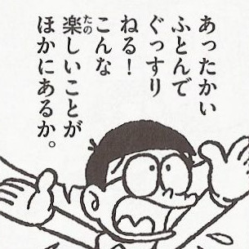
mikiken (@mikikeen)
mikiken.net

Slide 3
"Writing an OS in 1000 lines"の環境構築をしたときのメモ
mikiken (@mikikeen)
mikiken.net

Slide 4
「CPUの創りかた」のTD4をFPGAで 実装してみた
mikiken (@mikikeen)
mikiken.net

